Slide 1
Капля-путешественница.
6 «А» класс Репещук Анастасия
Колывань 2011

Slide 2
Жила себе капелька воды в Мировом Океане , и горя не знала . Играла с другими капельками и ниочем не думала . Пела , плясала ,училась в своей маленькой школе . Но однажды………

Slide 4
………. В этот день было жарко. Капельке очень захотелось посмотреть на мир. Но родители
Ей запретили отправиться в путешествие .Как все
Непослушные дети поплыла она на поверхность
Мирового Океана, где под действием солнечного
Тепла наша капелька и её подруги стали испаряться
Взлетая вверх.

Slide 5
-О-йо-йой!!!!-испугалась Капелька.
-Не беспокойся , мы испаряемся и летим к Солнцу!!!
-А за чем мы летим?-спросила она соседку.
-Чтобы капли собрались в облако и поили Землю!!Сейчас ты все узнаешь ! Снимай соляную шубку , и полетели-и-и-и-и!!!!-раздалось где-то вдалеке!!!

Slide 8
- Как здорово!!!! Я становлюсь все меньше и меньше, а чем выше я взлетаю становиться все холоднее и холоднее. Я превращаюсь в кристаллик льда. Мои подружки капельки и я маленький кристаллик образуем красивое белое облако.!- В это мгновение подул Ветер-Ветровей. Красивое белое облако полетело над прекрасной Землёй, путешествуя над полями, горами , лесами…..

Slide 9
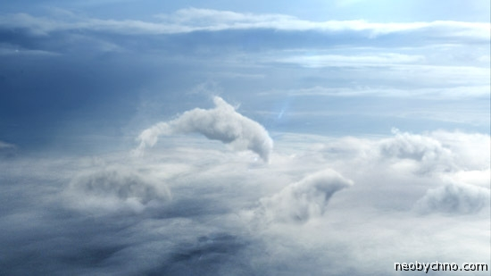

Slide 10
-Ох, как холодно !
-Мы летим над теми краями, где очень холодно.
И белое красивое облако заплакало ранняя на землю пушистые мягкие кристаллики снега.
А капельке и её спутницам повезло . Ветер-Ветровей подул и отнес нашу путешественницу, где было намного теплее. Где из облака пролился дождь напоив землю, пополнив реку и озеро пресной
водой.

Slide 11
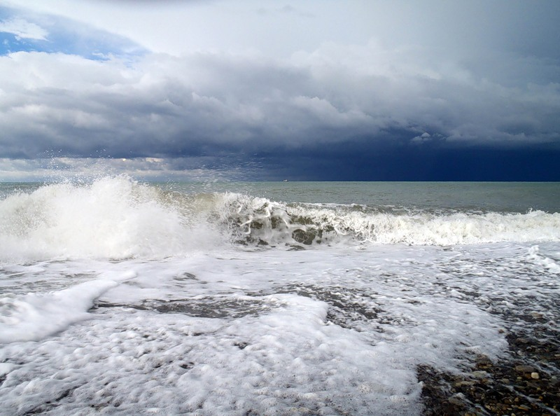

Slide 12
Когда шел дождь , наша Капелька вместе с другими каплями , на перегонки неслись к Реке . И от этого шел ливень . Гремели гром и молнии .каплям было страшно , и они быстрее и быстрее неслись к Реке.

Slide 13
Через некотрое время капелька плыла по бурной реке. И мечтала скорее попасть домой, В Мировой Океан . Она больше не испарялась , а плыла поглубже и всё время спешила домой с другими каплями .

Slide 15
Капля мечтала о своей маленькой школе , о своих друзьях, о родителях-каплях которые скучали по ней . Она попросила Речку :
-Пожалуйста ,Речка неси нас быстрее! Я так хочу домой Мировой Океан!
Речка согласилась и потекла так быстро что люди выбегали из нее, боясь быть унесенными.

Slide 17
Наконец Капелька приплыла домой . Радости родителей-капель не было предела ! Дома все веселились , пели ,танцевали !
А в своей школе Капелька рассказала свою историю .

Slide 19
-Молодец Капелька !-Похвалил учитель!-Ты стала на год старше , чуть взрослее потому , что прошла Круговорот Воды в Природе ! Ведь все капли проходят через это много-много миллионов лет! И мы совершаем его каждый год!

Slide 20
Все хвалили Капельку , поздравляли ее ! А она поняла , что такое Круговорот Воды в Природе !
А Вы ?

Slide 22
Конец !!!

